Slide 1



政管学院研究生招生考试
复试平台操作手册
——考生版
2025
2025年9月

Slide 2

1
网络远程复试所需设备及 环境要求
复试平台的安装与使用
考生参加网络远程复试需 准备的用品
考生参加网络远程复试的 流程及注意事项
常见问题解答
2
目
录
3
4
5

Slide 3

1 | 网络远程复试所需 设备及环境要求

Slide 4
用于复试的环境要求
• 独立、封闭、无干扰的复试房间(严禁在网吧等公共场所)。
• 房间要求环境简洁， 光线适宜，安静， 不逆光， 无遮挡， 无反光物， 无其他人员。
• 可视范围内无任何与复试相关的参考资料及其他物品。
用于复试的网络要求
• 网络良好能满足复试要求，需保障有线宽带网、WIFI、4G/5G网络等 至少两种网络条件，建议优先使用有线网络。

Slide 5
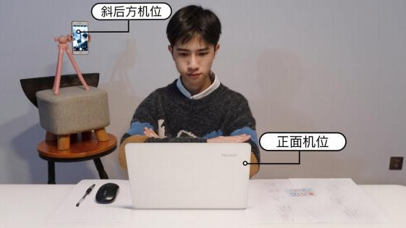
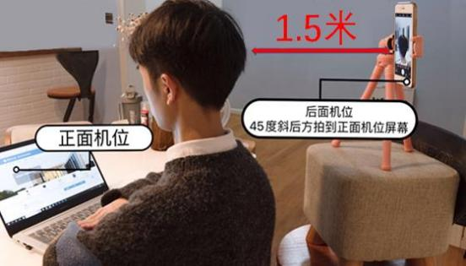
用于复试的设备要求
考生采用双机位模式参加复试，即需要考生准备两台带摄像头的设备：
• 一台设备从正面拍摄作为主机位 (建议优先使用有线网络)用于面试， 使用笔记本电脑或 台式机；
• 另一台设备从考生侧后方45°角1.5米处拍摄作为辅机位，用于监控面试环境，用手机、 台式机、笔记本电脑、平板电脑均可。

Slide 6
用于复试的平台要求
远程复试平台以腾讯会议平台模式进行：
• 考生需提前安装并熟练操作。腾讯会议平台下载链接：
https://meeting.tencent.com/download-center.html?from=1001
(请务必更新到最新版腾讯会议)

Slide 7

2 | 复试平台的 安装与使用

Slide 8

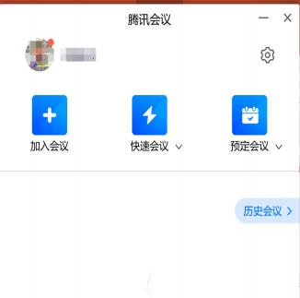
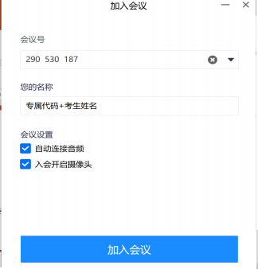
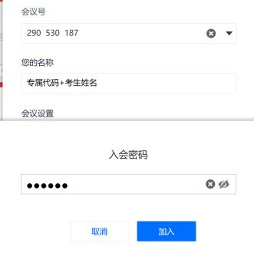


腾讯会议平台
• 在主辅机位电脑、手机或平板电脑分别下载安装腾讯会议客户端软件
• 主机位入会要求：
➢会议号(9位数字)、参会密码(6位数字) 、会议时间、入会时考生专属代码 (由学院提供)， 入会后考生禁止使用虚拟背景。
点击加
入会议
输入密码加入会议 等待主持人审核入会
信息由报考
院系提供

Slide 9
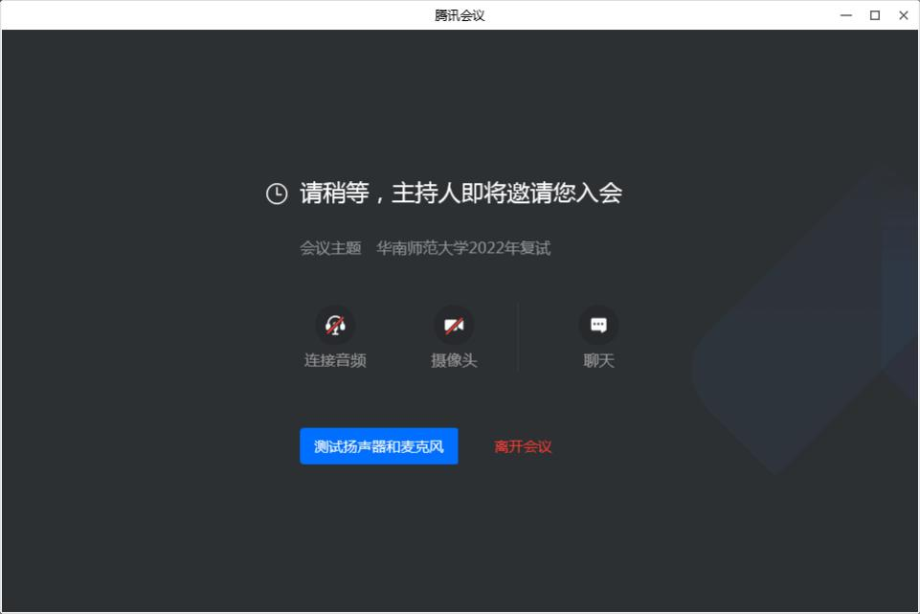
腾讯 会议 平台 主机 位登 录等 待界 面

Slide 10
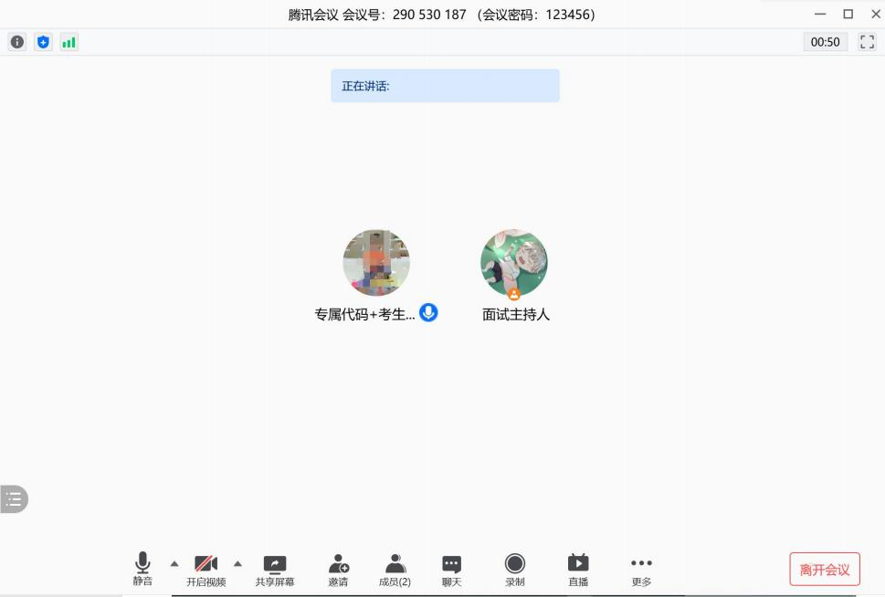
腾讯会议平台主界面
打开 屏幕 共享
打开
文字聊天
对话框
打开 打开 麦克风 摄像头

Slide 11
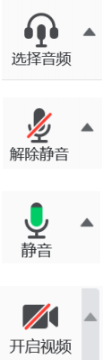
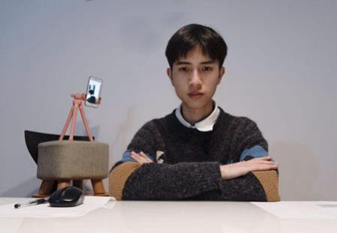

腾讯会议平台麦克风与视频
未连接麦克风，点击启动麦克风
麦克风已静音，点击打开麦克风
麦克风已打开，可以说话，点击后静音
摄像头已关闭，点击后打开摄像头
主机位呈现的画面示意图
摄像头已打开，点击后关闭摄像头， 面试时禁止使用虚拟背景， 且将人体胸部及以上部位显示于画面中，两手置于胸前

Slide 12
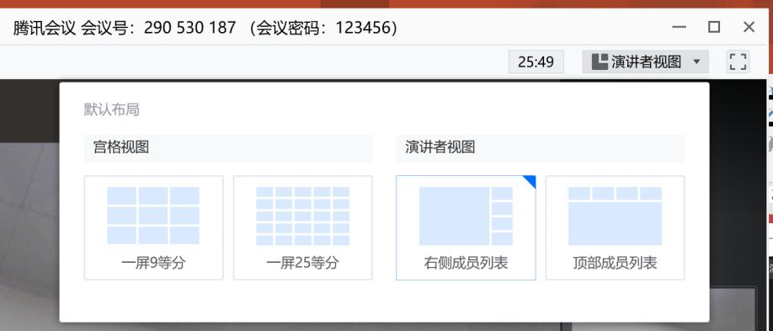
腾讯会议平台调整画面显示方式
“演讲者视图”
切换视频展示方式
√
打开 麦克风

Slide 13
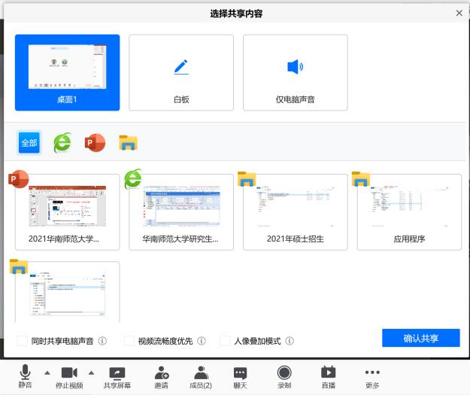
考生禁用共享屏幕功能(除考官要求)
腾讯会议平台共享屏幕 ^{打开麦克风}
①
③
①共享整个屏幕
其他人可以看到您电脑屏幕上所
有内容
②共享某个程序窗口
只将一个窗口(如浏览器)显示
给其他人
③白板
打开白板书写，其他人只能看到
白板内容
②
点击屏幕共享的时候勾选“共享电脑声音”，与会者便能听到你电脑的声音(也可在更多里设置)

Slide 14

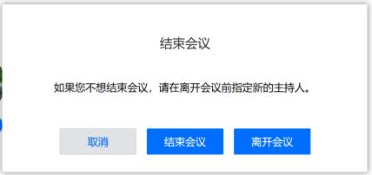

腾讯会议平台离开会议
离开会议

Slide 15
3 | 考生参加网络远程 复试需准备的用品

Slide 16
参加网络远程复试考生需准备的用品
• 本人有效的二代居民身份证；
• 应届毕业生的学生证；
• 黑色签字笔和空白A4纸若干；

Slide 17
4 | 考生参加网络远程复 试的流程及注意事项

Slide 18

复试流程
进入主机位 1.考生进入等候室， 待复试秘书准 入后方可进入考场； 2.考生需向摄像头逐一展示身份证、 准考证、诚信复试承诺书， 并口述： 我已熟知诚信复试承诺书的内容并 签字确认， 我郑重承诺严格遵守各 项内容， 承诺人： XXX。
正式复试开始
离开复试房间 1.复试结束， 复试秘书将该考生移出复试的会议房间 2.退出腾讯会议房间； 3.复试结束的考生不得再次申请进入考场。

Slide 19
注意事项
• 诚信考试
➢请考生提前认真阅读教育部《2025年全国硕士研究生招生工作管理规定》、《国 家教育考试违规处理办法》、《中华人民共和国保守国家秘密法》、《中华人民 共和国刑法修正案 (九) 》以及华南师范大学发布的相关招考信息。考生需确保提交材料真实和复试过程诚信。
➢在法律规定的国家考试中，组织作弊的行为；为他人实施组织作弊提供作弊器材 或者其他帮助的行为；为实施考试作弊行为，向他人非法出售或者提供考试的试 题、答案的行为；代替他人或者让他人代替自己参加考试的行为都将触犯刑法。
➢复试过程中有违规行为的考生，一经查实，即按照规定严肃处理，取消录取资格。 入学后3个月内，我校将按照《普通高等学校学生管理规定》对所有考生进行全面
复查，复查不合格的，取消入学资格；情节严重的，移交有关部门调查处理。

Slide 20
注意事项
• 复试是国家研究生招生考试的一部分，复试内容属于国家秘密，禁止以任何 形式对外泄露或发布复试相关内容和信息。复试过程中考生禁止录音、录像、 录屏、直播和投屏，凡考生以录音录像录屏资料作为今后任何申诉取证材料 的将不予以受理。 复试全程只允许考生一人在复试房间， 禁止他人进出， 若 有违反，视同作弊。
• 进入正式复试环节前，应关闭移动设备通话、录屏、外放音乐、闹钟等可能 影响面试的应用程序。考生端两台设备开启摄像头， 一台设备将摄像头对准 考生本人，另一台设备摄像头从考生后方成45°角1.5米处拍摄(后方拍摄的 设备须关闭音频，防止回音影响复试；如用手机作为辅机位，将手机设置成 飞行模式， 连接WiFi) ，并保证考生端考试屏幕能清晰地被复试专家组看到。

Slide 21
注意事项
• 复试期间不允许采用任何方式变声、更改人像、虚拟背景等功能。
• 复试过程中，考生须正对第一机位摄像头， 坐姿端正，保证视频呈现清晰 的面部和双手图像。 不化浓妆， 不戴饰品，头发不得遮挡面部，露出双耳， 不得佩戴耳机。
• 复试全程考生应保持注视摄像头，视线不得离开，不得离开座位。复试期 间不得以任何方式查阅资料。如院系有特殊规定，以院系要求为准。
• 考生需要做好充足准备， 保证设备电量充足，网络连接正常。

Slide 22
5
常见问题解答

Slide 23
• Q：腾讯会议的会议号和密码以及考生专属代码在哪里获得？
• A：请等待学院的通知 ，正式复试前，复试秘书会联系你的。
• Q：进入腾讯会议的会议室听不到声音怎么办？
• A：在Windows、Mac系统的腾讯会议客户端窗口，左下角两个按钮用于控制音频 (麦克风) 和 视频 (摄像头) 。进入会议室后，需要“连接语音”否则无法听 到声音。如需说话，需点击取消静音按钮，确保麦克风图标上没有红色斜杠， 这时才能听到您说话。同样的，对于摄像头，需要点击左下角“启动视频”按 钮，确保摄像头图标上没有红色斜杠，才能看到您的画面。如果电脑上连接了 多个摄像头、麦克风、音响，需要点击音视频图标右侧小箭头，在菜单中选择 正确的摄像头和音频设备。

Slide 24
• Q：复试过程中出现卡顿、故障怎么办？
• A：建议通过腾讯会议文本聊天功能实时反馈。若声音中断、看不到画面，一 般是网络或设备问题，尝试重启腾讯会议客户端 (非严重情况，不要重启！) 。
复试过程中，如遇网络或信号等原因造成的通信效果不佳或中断等故障时， 考生须立即联系报考院系工作人员。
若您参考本手册仍然无法使用，请尽快与报考我院负责人何老师联系协调，电话020-39310586。

Slide 25

请各位考生提前了解网络远程复试要求
熟练运用软件，做好复试准备
保证诚信考试
祝各位考生复试顺利，金榜题名！

